Slide 1

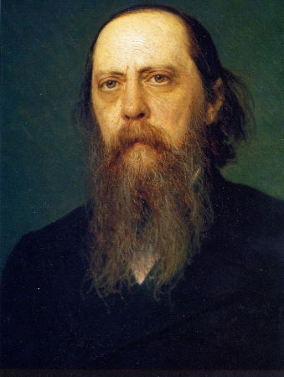
Жизнь и творчество
Михаила Евграфовича Салтыкова-Щедрина
(1826 – 1889)

Slide 2
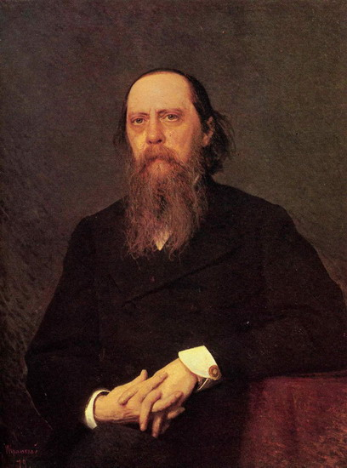
Его преследуют хулы: Он ловит звуки одобренья Не в сладком ропоте хвалы, А в диких звуках одобренья.
Н. А. Некрасов.

Slide 3
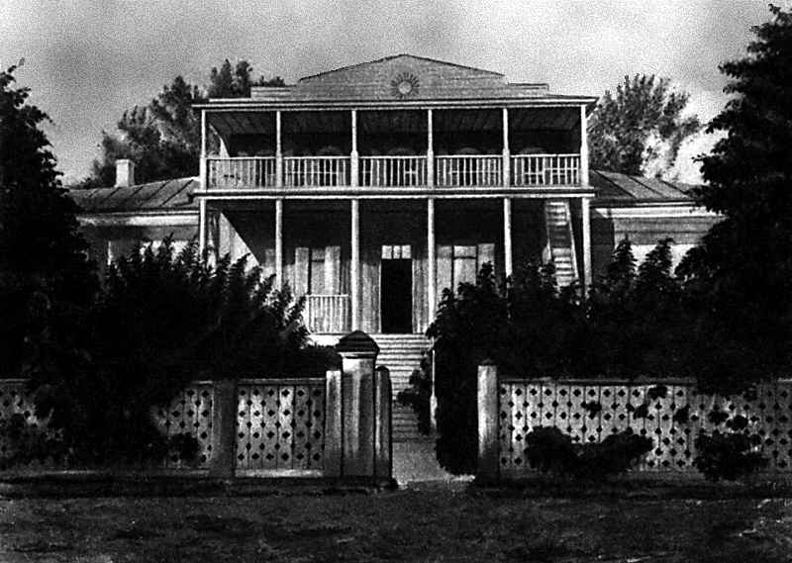
Писатель родился в селе Спас-Угол Калязинского уезда Тверской губернии

Slide 4
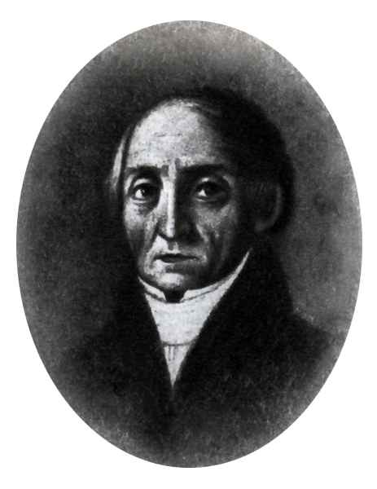
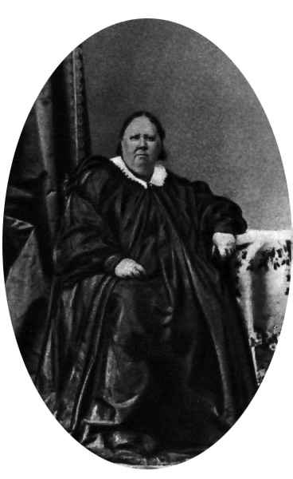
Родители М. Е. Салтыкова-Щедрина
О. М. Салтыкова
Е. В. Салтыков

Slide 5
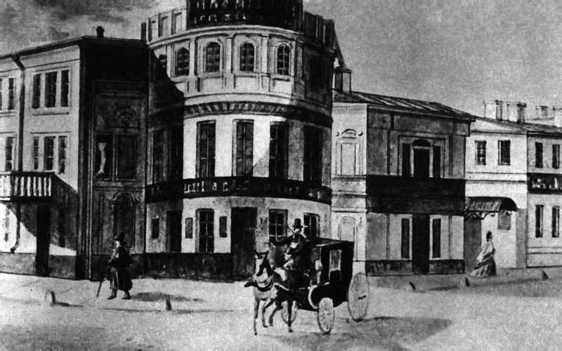
Московский дворянский институт
Получив хорошее домашнее образование, Салтыков в 10 лет был принят пансионером в Московский дворянский институт, где провел два года.

Slide 6
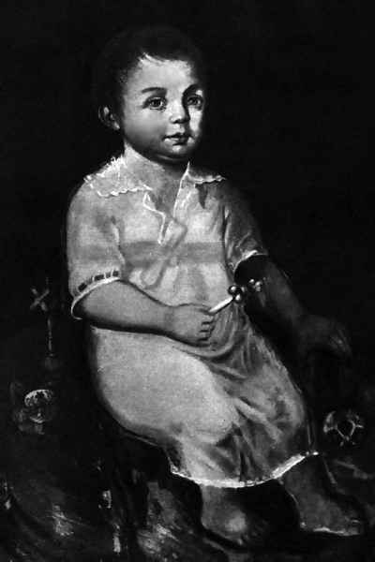
Детские годы прошли в родовом имении отца в "...годы... самого разгара крепостного права", в одном из глухих углов "Пошехонья".

Slide 7
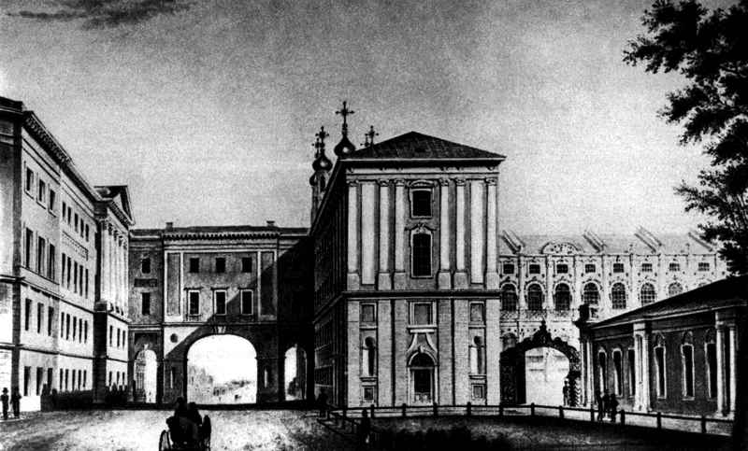
Царскосельский лицей
В 1838 переведен в Царскосельский лицей. Здесь начал писать стихи, испытав большое влияние статей Белинского и Герцена, произведений Гоголя.

Slide 8
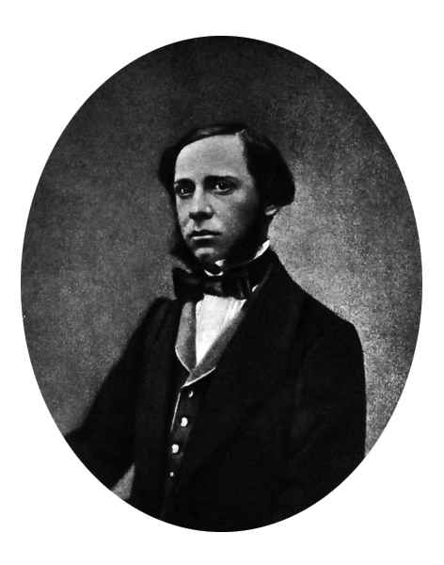
В 1844 после окончания лицея служил чиновником в канцелярии Военного министерства. "...Везде долг, везде принуждение, везде скука и ложь...," — такую характеристику дал он бюрократическому Петербургу. Другая жизнь более привлекала Салтыкова: общение с литераторами, посещение "пятниц" Петрашевского, где собирались философы, ученые, литераторы, военные, объединенные антикрепостническими настроениями, поисками идеалов справедливого общества.

Slide 9
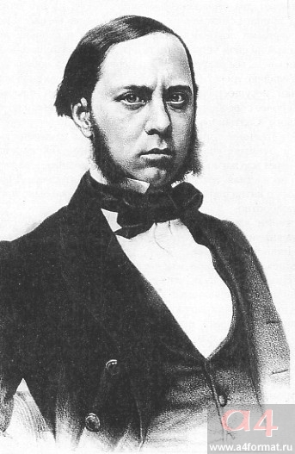
В конце 1855, после смерти Николая I, получив право "проживать где пожелает", возвратился в Петербург и возобновил литературную работу. В 1856 — 1857 были написаны "Губернские очерки", изданные от имени "надворного советника Н. Щедрина", ставшего известным всей читающей России, назвавшей его наследником Гоголя. В это время женился на 17-летней дочери вятского вице-губернатора, Е. Болтиной.

Slide 10
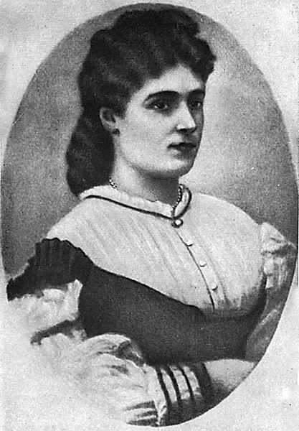
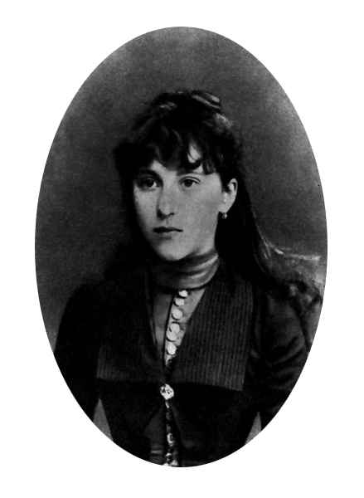
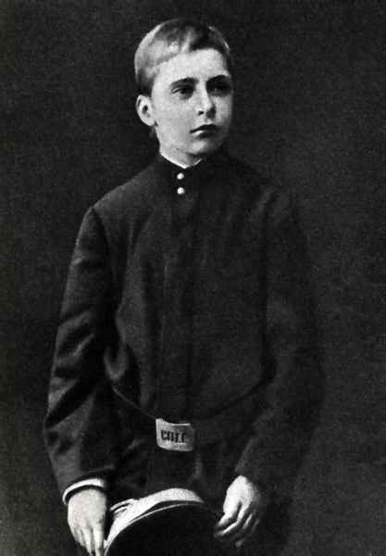
Елизавета Аполлоновна - жена
Елизавета - дочь
Константин - сын

Slide 11
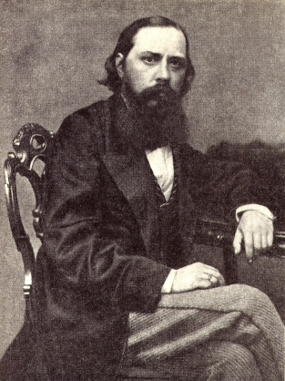
В 1858 — 1862 служил вице-губернатором в Рязани, затем в Твери. В 1862 писатель вышел в отставку, переехал в Петербург и по приглашению Некрасова вошел в редакцию журнала "Современник", который в это время испытывал огромные трудности (Добролюбов скончался, Чернышевский заключен в Петропавловскую крепость). Салтыков взял на себя огромную писательскую и редакторскую работу.

Slide 12
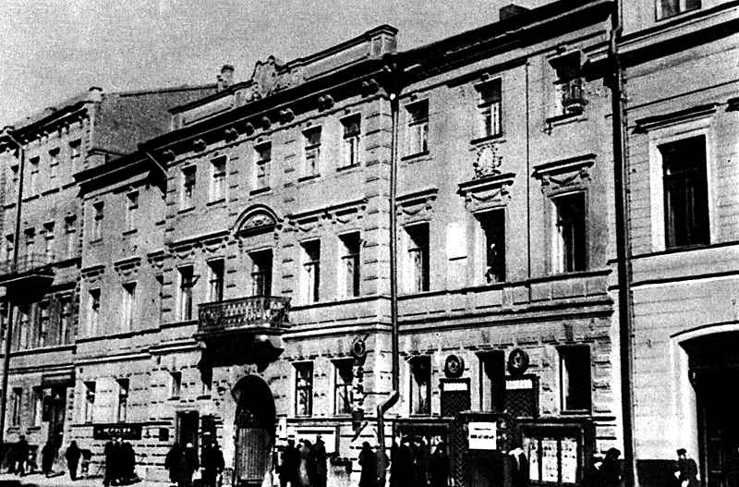
Дом в Петербурге, где жил М.Е.Салтыков

Slide 13
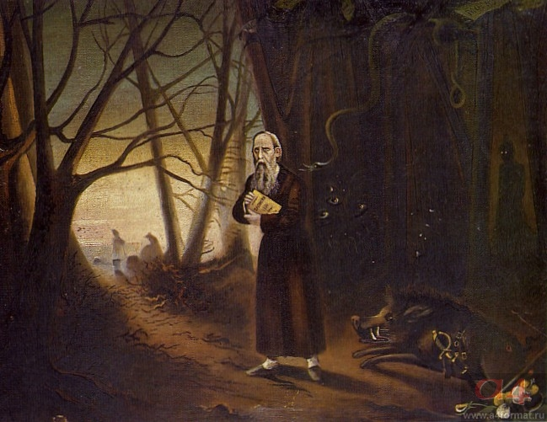
Щедрин в лесу реакции. Художники Д. Брызгалов, Н. Орлов. 1883

Slide 14
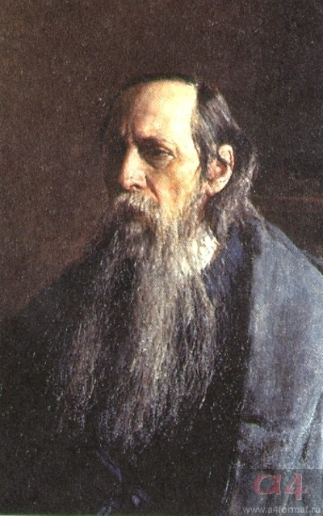
В последние годы жизни писатель создал свои шедевры: "Сказки" (1882 — 86); "Мелочи жизни" (1886 — 87); автобиографический роман "Пошехонская старина" (1887 — 89).

Slide 15
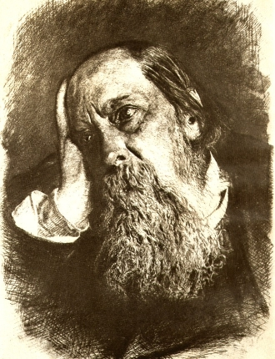
За несколько дней до смерти он написал первые страницы нового произведения "Забытые слова", где хотел напомнить "пестрым людям" 1880-х об утраченных ими словах: "совесть, отечество, человечество... другие там еще...".
Умер М. Салтыков-Щедрин 28 апреля (10 мая н.с.) 1889 в Петербурге.

